Slide 1
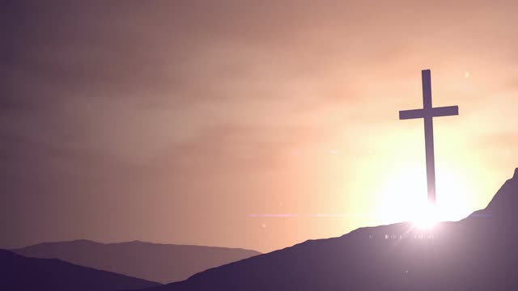
บนบัลลังก์

Slide 2
เปลวเพลิงลุกดุจดัง พระเนตรของพระองค์
ทรงเป็นนิรันดร์ในห้วงเวลา

Slide 3
เสียงน้ำมากหลาย
ฟังคล้ายเสียงของพระองค์
แสงอาทิตย์กล้า
ดุจดังพระพักตร์ของพระองค์

Slide 4
*พระสิริฉายส่องเต็มโลกา
พระบารมีเฉิดฉาย
อย่างไม่อาจมีคำคำใดบรรยาย

Slide 5
ขอพระเกียรติจงเป็น
ของพระองค์
ผู้ทรงประทับบนบัลลังก์

